Slide 1
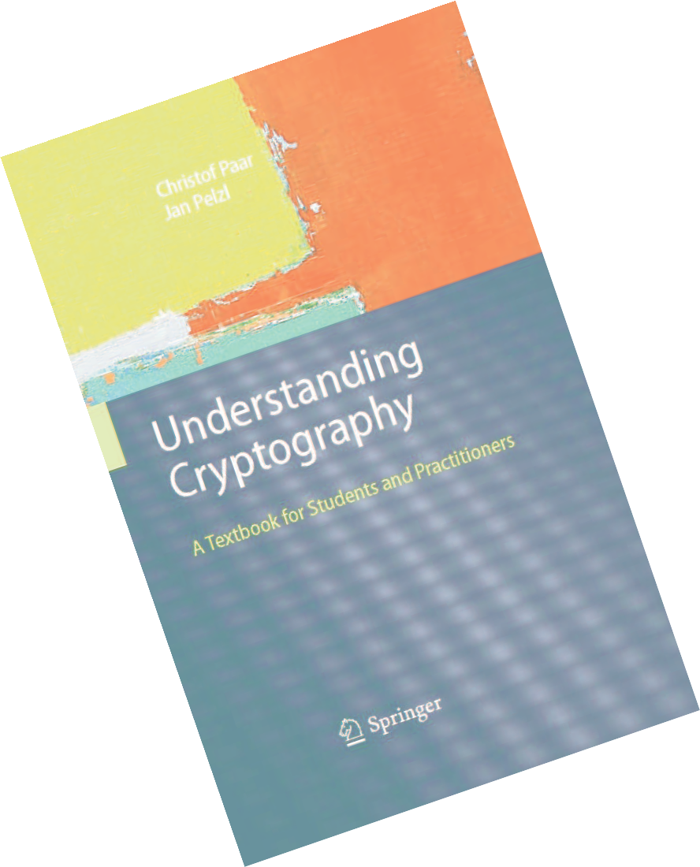
Understanding Cryptography Öğrenci ve Uygulamacılar İçin Ders kitabı
www.crypto-textbook.com
Ünite 3 – Veri Şifreleme Standardı (DES)
Çeviren: Selman YAKUT

Slide 2
Ünite içeriği
DES‘e giriş
DES Algoritmasına genel bakış
DES‘in iç yapısı
Şifre çözme
DES‘in Güvenliği

Slide 3
Ünite içeriği
DES‘e giriş
DES Algoritmasına genel bakış
DES‘in iç yapısı
Şifre çözme
DES‘in Güvenliği

Slide 4
Şifrelemede DES’in sınıflandırılması
Cryptology
Cryptography
Cryptanalysis
Symmetric Ciphers
Asymmetric Ciphers
Protocols
Block Ciphers
Stream Ciphers
DES burada yer alır

Slide 5
DES Gerçekleri
DES 64 bit uzunluktaki veri bloklarını şifreler.
Lucifer şifreleme yapısını temel alarak IBM tarafından National Security Agency (NSA) (ulusal güvenlik acentesi)’nin etkisiyle geliştirildi, ve DES algoritmasının tasarlama kriterleri yayınlanmadı.
Günümüzde National Institute of Standards and Technology (NIST) olarak ifade edilen National Bureau of Standards (NBS) tarafından 1977 de standartlaştırıldı.
Son 30 yılın en popüler block şifreleme yapısıdır.
Bugüne kadar en çok çalışılan simetrik algoritmadır.
Günümüzde 56 bitlik anahtar uzunluğu güvenli değildir.
Fakat: 3DES güvenli bir şifreleme yapısı oluşturmuştur, ve kullanımı hala yaygın.
2000 yılında Advanced Encryption Standard (AES) yer değiştirmiştir.
Daha detaylı bilgi için Chapter 3.1 in Understanding Cryptography bakabilirsiniz.

Slide 6
Block Şifreleme Temelleri: Confusion and Diffusion
Claude Shannon: Güçlü şifreleme algoritmaları inşa edilebilmek için iki temel işlem vardır :
Confusion (karıştırma): bir şifreleme işleminde şifreli metin ile anahtar arasında bir ilişki olmamalıdır .
Günümüzde, confusion işlemini sağlayan en yaygın yapı, AES ve DES’te yer alan substitution (yer değiştirme) işlemidir.
Diffusion (yayma): Sabit yaklaşımları engellemek amacıyla düz metindeki bir sembolün şifreli metindeki bir çok sembolü etkilemesi işlemidir.
Basit bir difüzyon elemanı DES içinde sıklıkla kullanılan, bit permutasyonudur.
İki işlemde kendi başlarına güvenliği sağlayamazlar. Buradaki amaç bu iki işlemi art arda kullanarak güvenli şifreler oluşturmaktır.

Slide 7










Ürün Şifreler
Bu gün kullanılan blok şifrelerin çoğu bu yapıları tekrar tekrar giriş verisine uygulayan round denilen yapılardan oluşur.
Mükemmel difüzyon ulaşabilirsiniz: Eğer düz metindeki bir biti değiştirdiğinizde ortalama olarak çıkış bitlerinin yarısını değiştiriyorsa.
Örnek:
Tek bit değişti
Bir çok bit değişti

Slide 8
Ünite içeriği
DES‘e giriş
DES Algoritmasına genel bakış
DES‘in iç yapısı
Şifre çözme
DES‘in Güvenliği

Slide 9
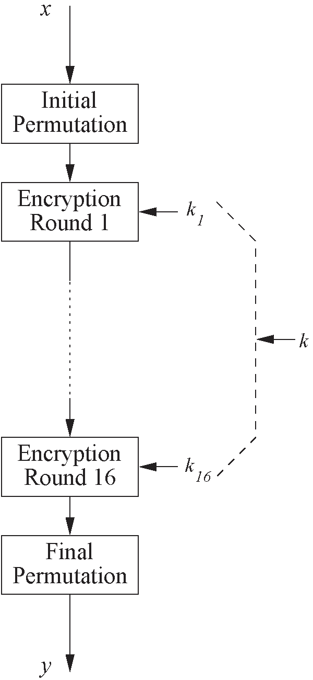
DES Algoritmasına genel bakış
x
64
DES
56
k
64
y
64 bit uzunluktaki blokları şifreler.
56 bitlik anahtar değeri kullanır.
Simetrik şifreleme: şifreleme ve deşifreleme içim aynı anahtar kullanılır.
Aynı işlemleri yapan 16 round kullanılır
Her roundda kullanılan farklı alt anahtarlar başlangıç anahtarından üretilir

Slide 10
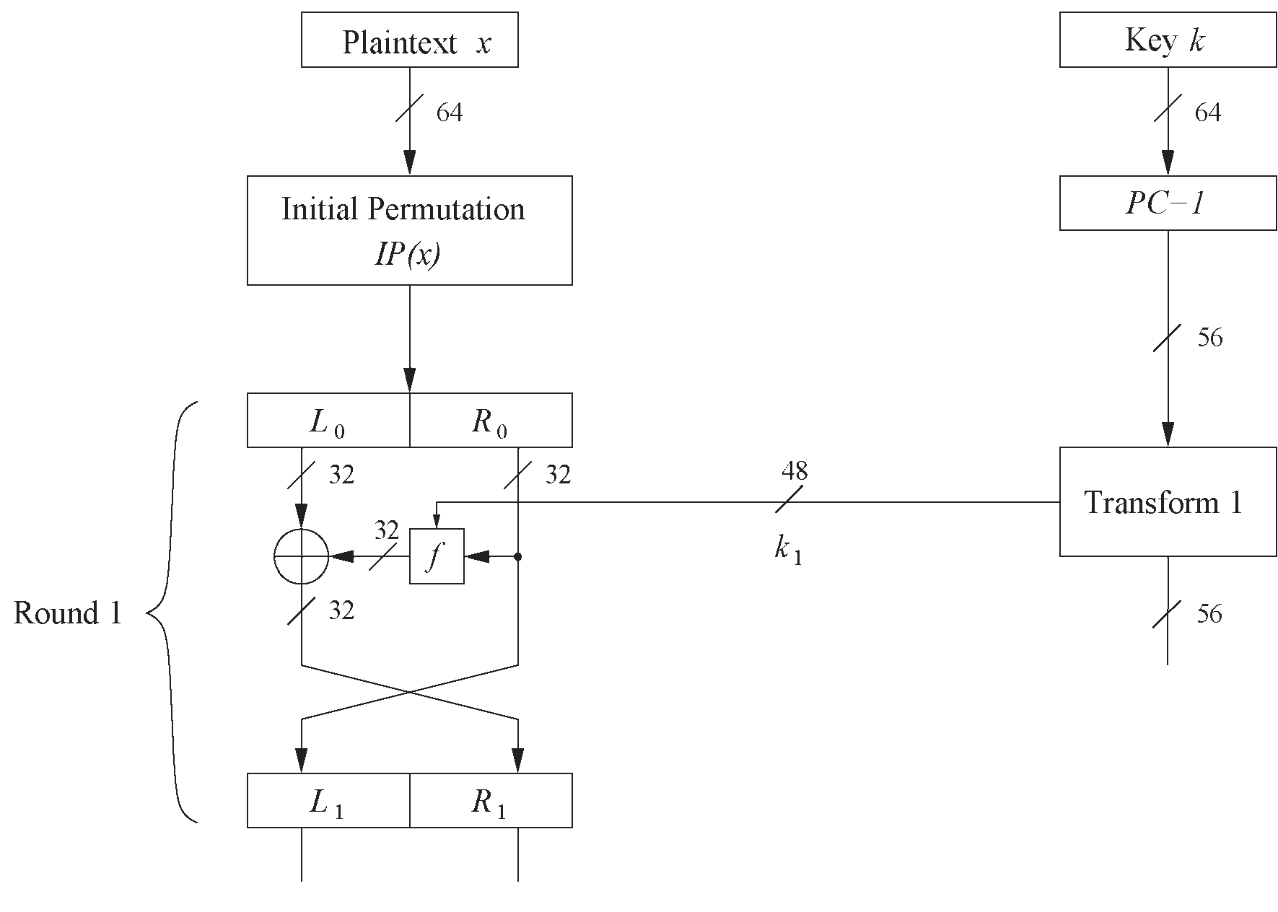
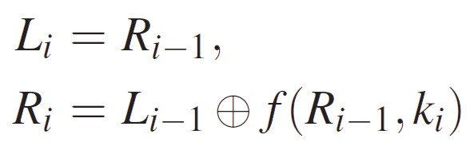
DES Feistel Yapısı (1)
DES‘in yapısı Feistel yapısıdır.
Avantajı: şifreleme ve deşifrelemede sadece anahtar tarifesi farklıdır.
Bit düzeyinde ilk permutasyon, ardından 16 round
Düz metin 32-bitlik L_{i} ve R_{i} alt parçalarına ayrılır.
2. R_{i} f fonksiyonuna varilir, bunun çıkışı L_{i} ile XOR’lanır.
3. Sağ ve sol yarımlar yer değiştirir.
Roundlar şöyle ifade edilebilir:

Slide 11
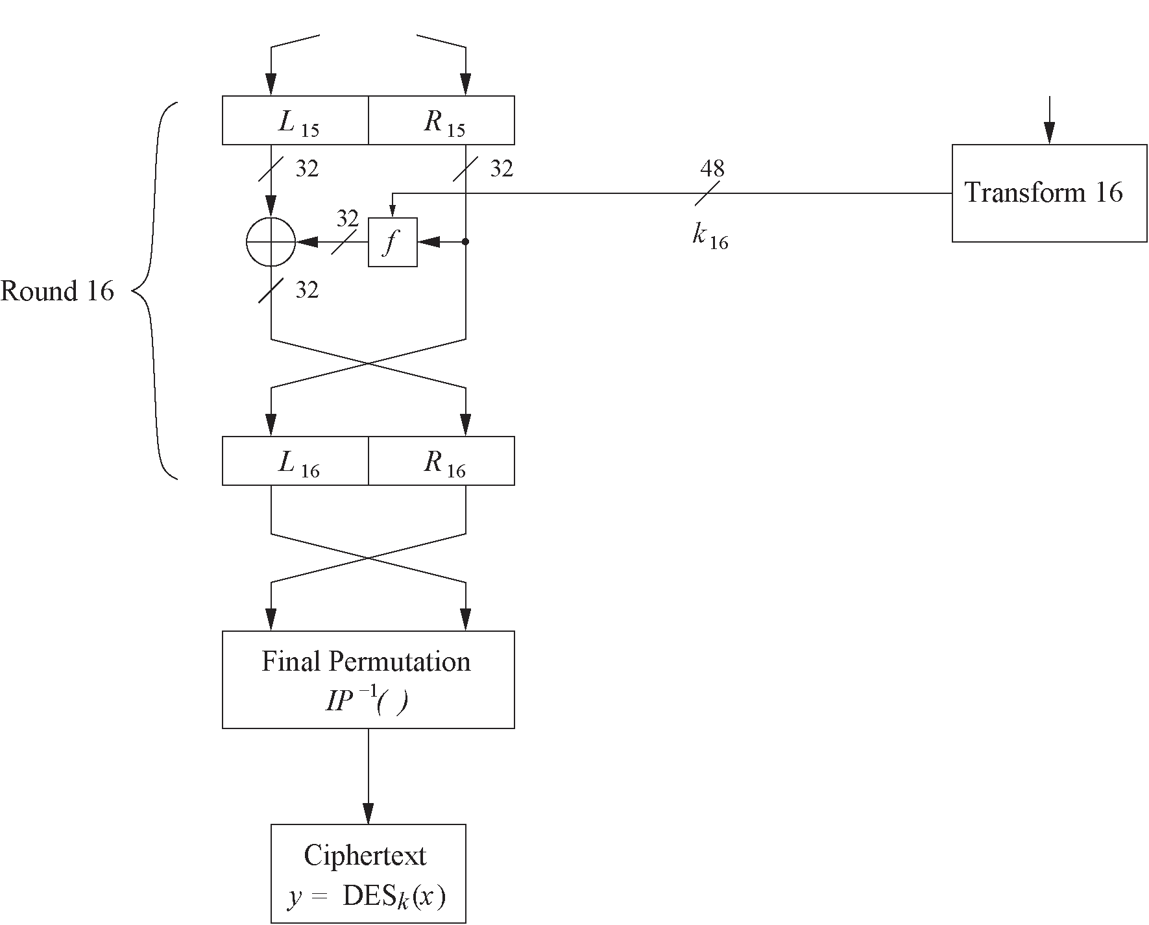
DES Feistel Yapısı (2)
L ve R 16. roundun sonunda tekrar yer değiştirir.

Slide 12
Ünite içeriği
DES‘e giriş
DES Algoritmasına genel bakış
DES‘in iç yapısı
Şifre çözme
DES‘in Güvenliği

Slide 13
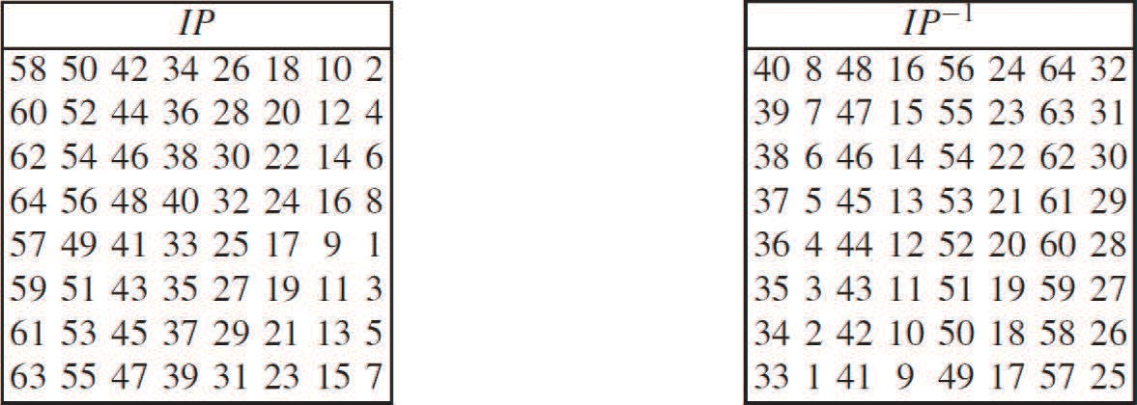
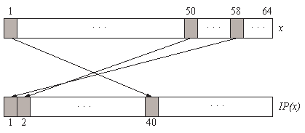
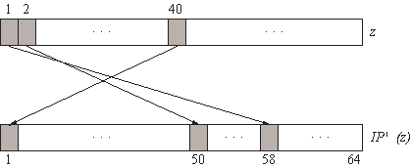
Başlangıç ve Son Permutasyon
Bit düzeyinde Permutasyon.
Ters işlemler.
IP ve IP⁻¹ tablolarında gösterilmiştir.
Başlangıç permutasyon
Son permutasyon

Slide 14
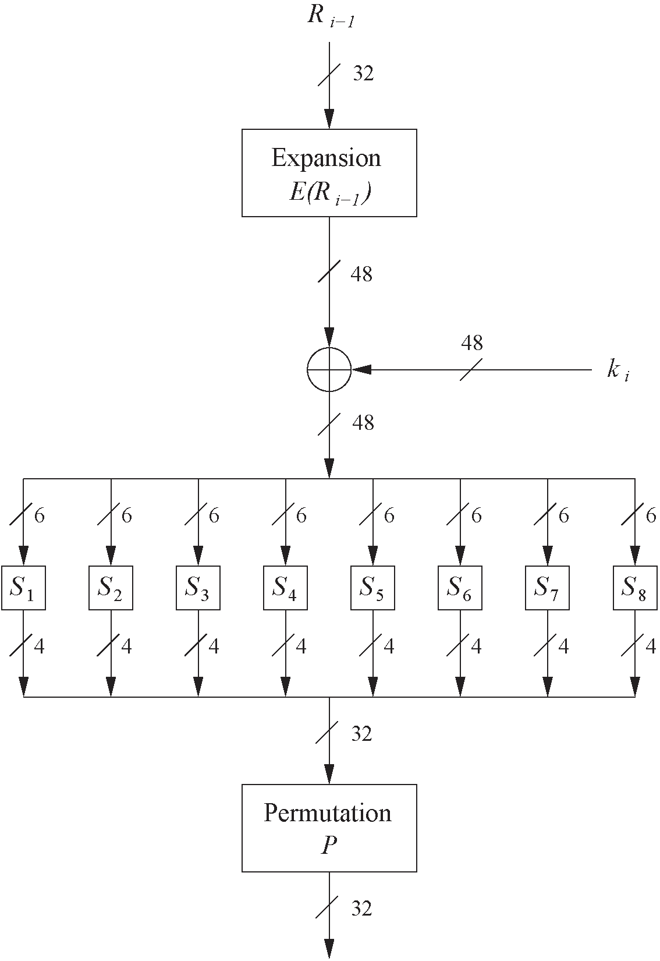
f-Fonksiyonu
DES‘in ana işlemleri
f-Fonksiyonu girişler:
R_{i-1} ve round anahtarı k_{i}
4 Adımlar:
genişletilmiş E
Round anahtarı ile XOR
3. S-box substitution
4. Permütasyon

Slide 15
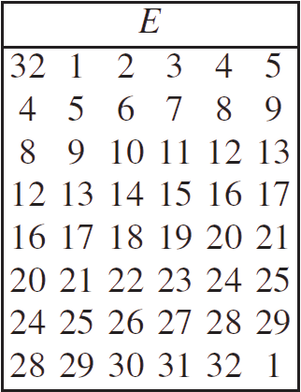
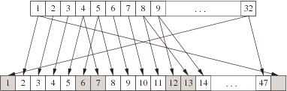
Genişletme Fonksiyonu E
1. Genişletilmiş E
Temel amacı: difizyonu artırmak
!

Slide 16
Round anahtarını ekleme
2. Round anahtarı XOR’lama
Round anahtarı ile genişletilmiş E‘nin çıkışı bit düzeyinde XOR’lanır.
Rund anahtarı DES anahtar tarifesi ile başlangıç anahtarından üretilir. (ilerideki slaytlarda)

Slide 17
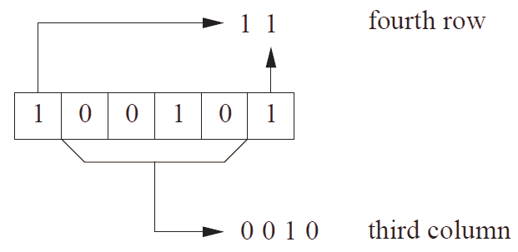
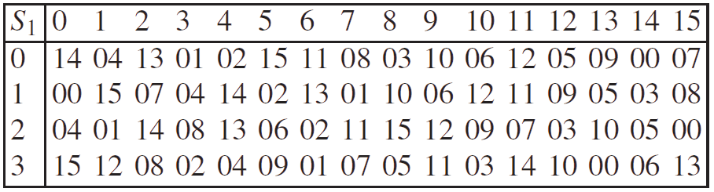
DES S-Box‘ları
3. S-Box substitution
8 substitution tablosu.
6 bits of input, 4 bits of output.
Linner değildir ve diferansiyel kriptoanalize karşı dayanıklıdır.
DES’in güvenliği için önemi yapılar
Bütün S-Box tabloları ve S-Box tasarlama kriterleri kaynak kitapta verilmiştir .

Slide 18
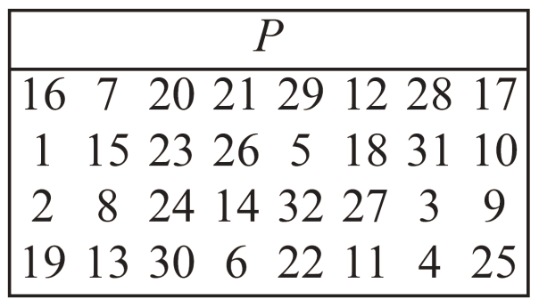
P permütasyonu
Permutation P
Bit düzeyinde permütasyon.
Difizyon tanıtımı.
S-Box bitlerinin çıkışı bir sonraki roundda bir çok S-Boxes etkiler
E difizyonu, S-Boxlar ve P 5 rounddan sonra her bit düz metnin ve anahtarın fonksiyonu olduğunu garanti eder.

Slide 19
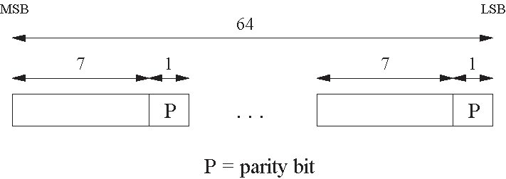
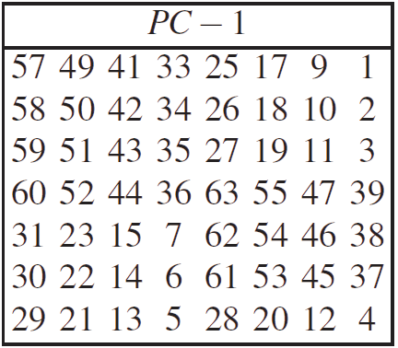
Key Schedule (1)
48 bitlik her k_{i} alt anahtarı orijinal 56 bitlik anahtardan oluşur.
!
DES'te anahtar boyutu 64 bittir: burada 56 bit anahtar ve 8 parity biti:
İlk permütosyon seçiminde parity bitleri kaldırılır PC-1:
(bu kullanılmayan bitler 8, 16, 24, 32, 40, 48, 56 ve 64)

Slide 20
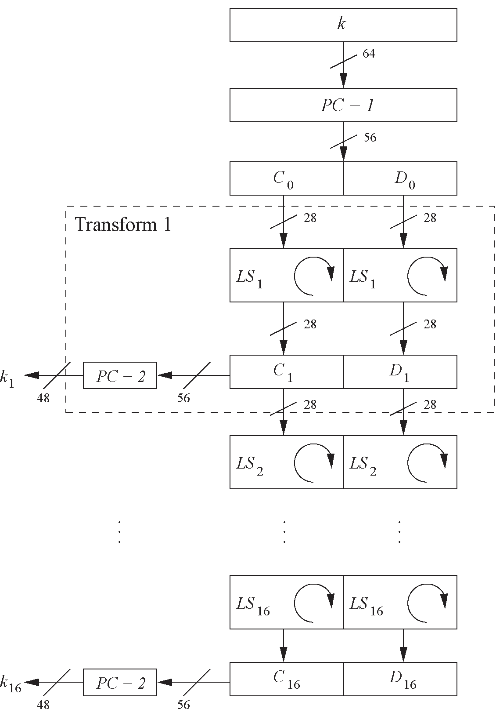
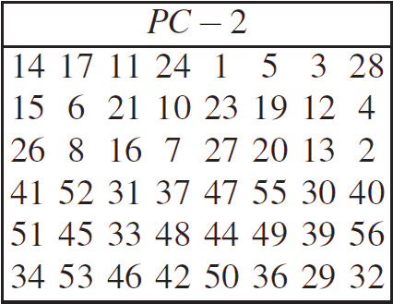
Key Schedule (2)
Anahtar C₀ ve D₀ denilen 28-bitlik iki parçaya ayrılır.
Ii = 1, 2, 9 ,16, numaralı roundlarda bir bit sila kaydırılır.
Diğer bütün roundlarda her iki parça iki bit sola kaydırılır.
her runddaki anahtar değeri o rounddaki her iki anahtar yarısını kullanarak elde edilir. Her k_{i} alt anahtarı k’nın bir permütasyonudur!
Not: döndürmelerin toplam sayısı:
4 x 1 + 12 x 2 = 28 ⇒ D₀ = D₁₆ and C₀ = C₁₆!

Slide 21
Ünite içeriği
DES‘e giriş
DES Algoritmasına genel bakış
DES‘in iç yapısı
Şifre çözme
DES‘in Güvenliği

Slide 22
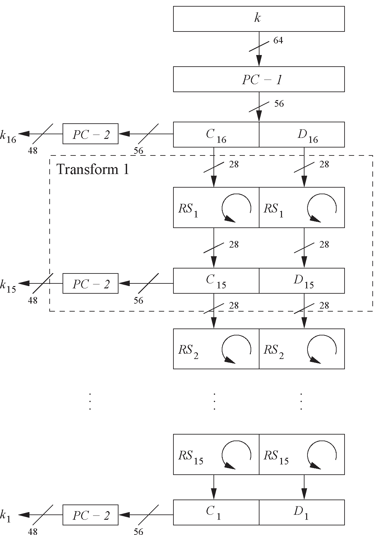
deşifreleme
Feistel şifrelemede deşifreleme için sadece anahtar tarifesi değiştirilir.
Aynı 16 anahtar sırası ters çevrilerek üretilir.
Ters anahtar üretme:
D₀=D₁₆ ve C₀=C₁₆ yapılarak ilk anahtar üretilebilir.
Her roundda anahtar üretim işlemlerinin tersi yapılır:
1. rounda döndürme yok.
2, 9 ve 16. roundda bir bit sağa kaydır.
Diğer roundlard iki bit sağa kaydırılır.

Slide 23
Ünite içeriği
DES‘e giriş
DES Algoritmasına genel bakış
DES‘in iç yapısı
Şifre çözme
DES‘in Güvenliği

Slide 24
DES‘in Güvenliği
DES önerildikten sonra iki önemli eleştiri yapıldı:
Anahtar uzayı çok küçük (2⁵⁶ anahtar)
S-box tasarlama kriterleri gizli tutuldu: sadece NSA tarafından bilinen herhangi bir gizlenmiş sayısal saldırı (backdoors), var mı?
Sayısal Saldırı: DES yayınlandığı koşullarda linner ve diferansiyel kriptoanalize oldukça dayanıklıydı. Bu IBM ve NASA'nın 15 yıldır bu saldırılardan haberdar olmuştu demektir!
Şimdiye kadar DES gerçekçi senaryolarla DES’i kırabilen bilinen analitik bir saldırı yoktur.
Ayrıntılı anahtar arama: Şifresiz-şifreli her (x, y)çifti için deneme.
-1
2⁵⁶ anahtar vardırDES_{k} (x)=y şartı sağlayana kadar.
⇒ Nispeten kolay bugünün bilgisayar teknolojisiyle!

Slide 25

DES üzerindeki saldırıların tarihi
Year
Proposed/ implemented DES Attack
1977
Diffie & Hellman, (under-)estimate the costs of a key search machine
1990
Biham & Shamir propose differential cryptanalysis (2⁴⁷ chosen ciphertexts)
1993
Mike Wiener proposes design of a very efficient key search machine: Average search requires 36h. Costs: $1.000.000
1993
Matsui proposes linear cryptanalysis (2⁴³ chosen ciphertexts)
Jun. 1997
DES Challenge I broken, 4.5 months of distributed search
Feb. 1998
DES Challenge II--1 broken, 39 days (distributed search)
Jul. 1998
DES Challenge II--2 broken, key search machine Deep Crack built by the Electronic Frontier Foundation (EFF): 1800 ASICs with 24 search engines each, Costs: $250 000, 15 days average search time (required 56h for the Challenge)
Jan. 1999
DES Challenge III broken in 22h 15min (distributed search assisted by Deep Crack)
2006-2008
Reconfigurable key search machine COPACOBANA developed at the Universities in Bochum and Kiel (Germany), uses 120 FPGAs to break DES in
6.4 days (avg.) at a cost of $10 000.

Slide 26

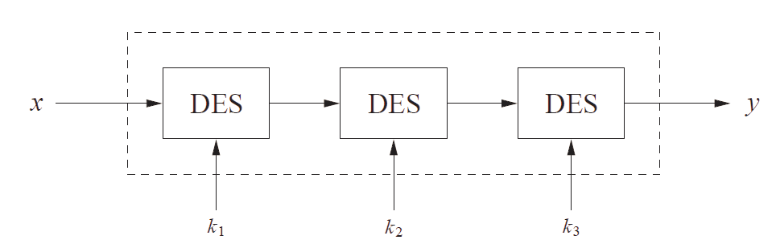

Üçlü DES – 3DES
DES’in anahtar uzunluğunu etkili bir sayı olan 112 çıkarmak için DES algoritmasının üç defa kullanılmasına dayanır. Çoklu şifreleme ve anahtar uzunlukları hakkında daha fazla bilgi kaynak kitaptadır.
3DES‘in alternatif versiyonu:
Avantajı: k₁=k₂=k₃ seçilirse siperformans tek DES gibidir.
Günümüzde daha pratik bir saldırı yok.
Birçok eski uygulamalarda kullanılır., örneğin, banka sistemleri.

Slide 27
Alternatives to DES
Algorithm | I/O Bit | key lengths | remarks
AES / Rijndael | 128 | 128/192/256 | DES ''replacement'', worldwide used standard
Triple DES | 64 | 112 (effective) | conservative choice
Mars | 128 | 128/192/256 | AES finalist
RC6 | 128 | 128/192/256 | AES finalist
Serpent | 128 | 128/192/256 | AES finalist
Twofish | 128 | 128/192/256 | AES finalist
IDEA | 64 | 128 | patented

